Slide 1
Term Project (CIFAR-100 데이터셋 기반 인원분류기)
산업인공지능학과
2021254004
우상진

Slide 2
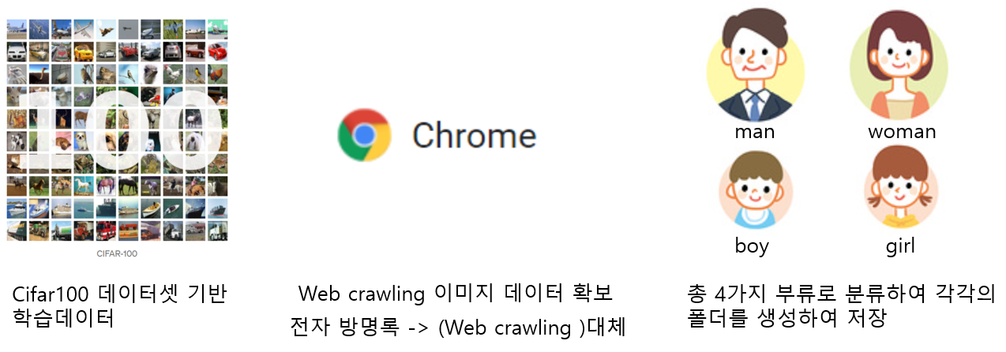
Term Poject 전체구성
◆ CIFAR-100 데이터셋으로 학습된 모델을 사용하여 신규 확보된 사람 이미지 인식 -> 총 4가지의 부류 1) MAN, 2) WOMAN, 3) BOY, 4) GIRL로 분류 후 각각의 폴더에 저장한다.
1
2
3
※ 보안, 통계 등 다양한 분야에 적용할 수 있을 것으로 예상

Slide 3
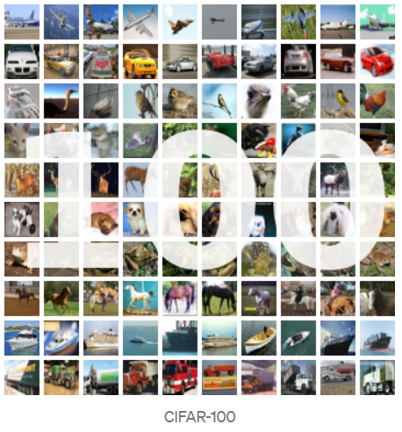
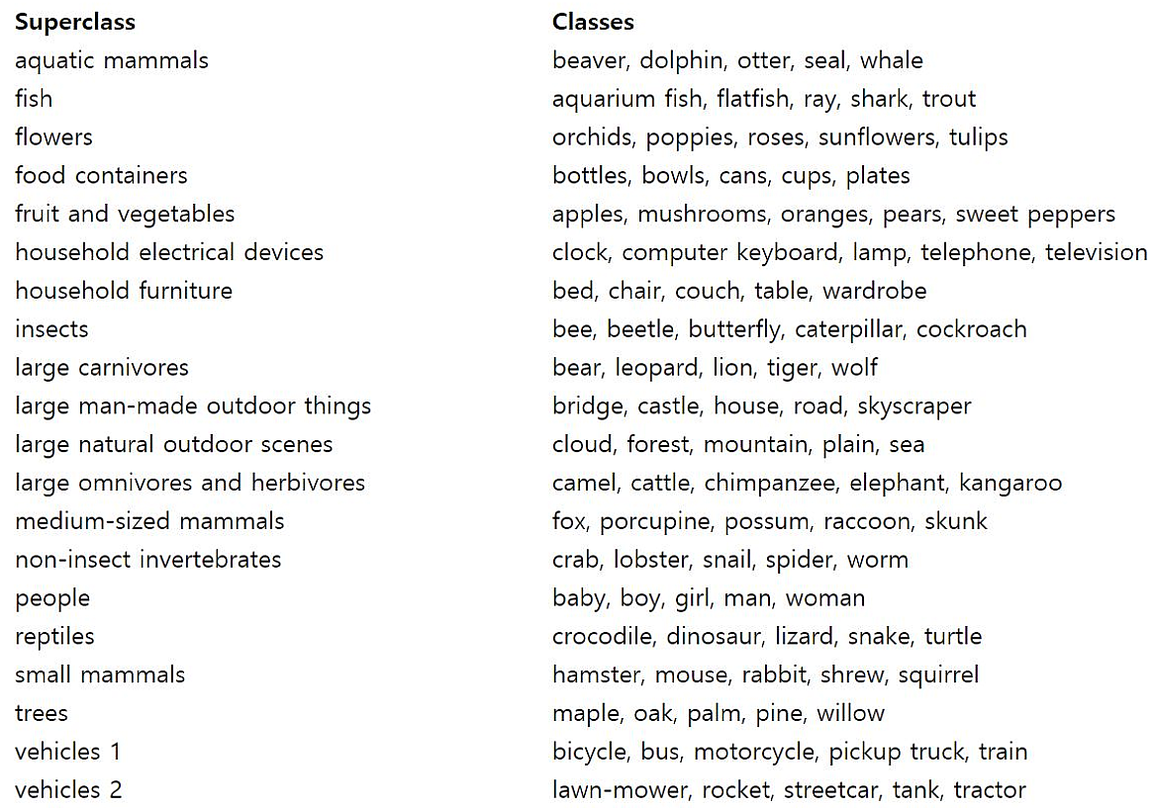
CIFAR-100
◆ CIFAR-10의 확장 버전
※ 학습데이터 500개, 테스트데이터 100개
※ 20개의 수퍼 클래스 100개의 클래스
CIFAR-100 클래스구조

Slide 4
학습 진행 방법
◆ 신경망모델
1차 학습
+배치정규화
+학습데이터증대
2차 학습
+Drop out 비율감소
+학습량 증대
3차 학습
◆ 3차 학습 신경망모델
Conv2D-Batch-Conv2D-Batch-MaxPool-Drop-Conv2D-Batch-Conv2D-Batch-Maxpool-Drop-FC-Drop-FC
◆ 1차 학습 신경망모델
Conv2D-Conv2D-MaxPool-Drop-Conv2D-Conv2D-Maxpool-Drop-FC-Drop-FC
◆ 2차 학습 신경망모델
Conv2D-Batch-Conv2D-Batch-MaxPool-Drop-Conv2D-Batch-Conv2D-Batch-Maxpool-Drop-FC-Drop-FC
=

Slide 5
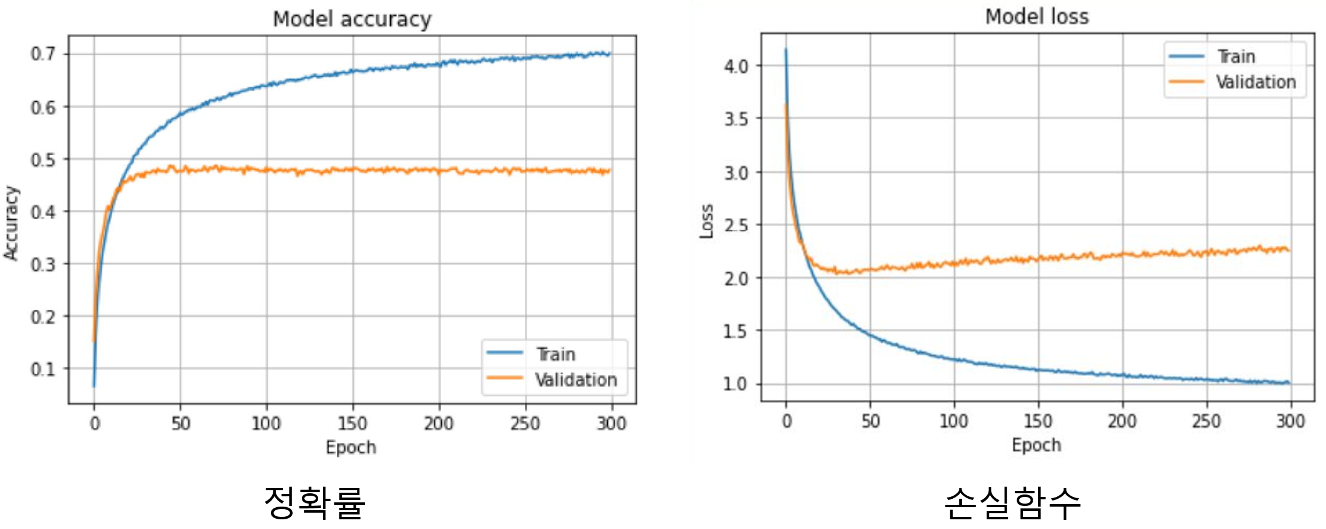
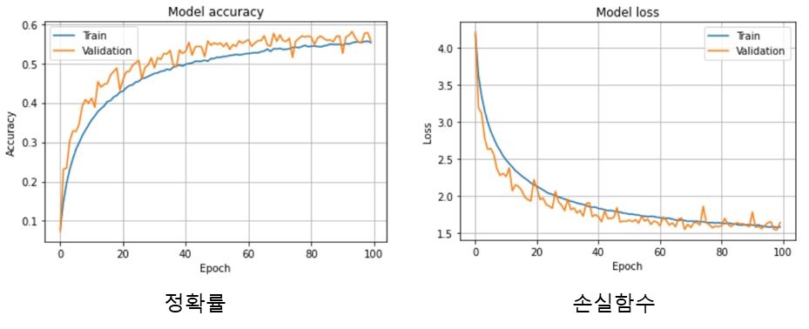
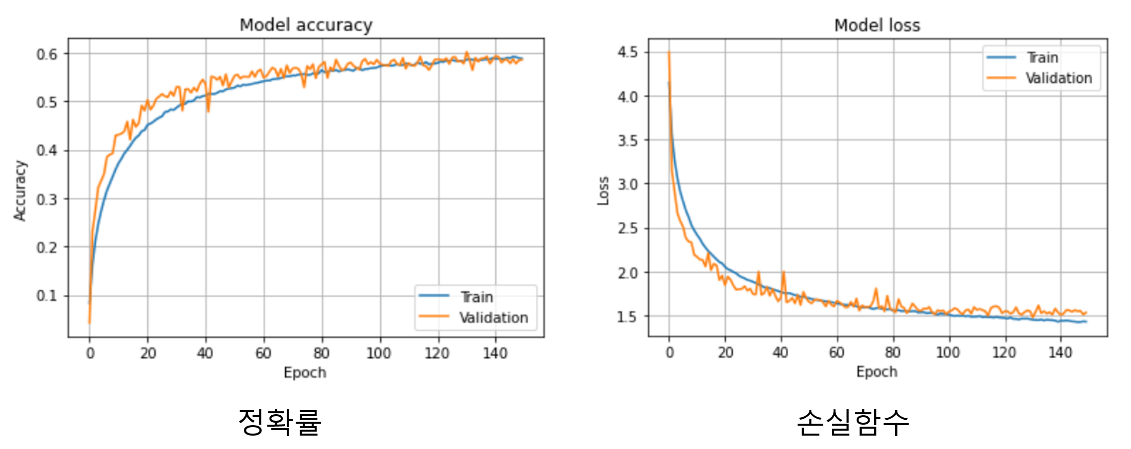
학습 결과
학습 | 정확률, 손실함수 | 결과
1차 학습 |  | 오버피팅 발생 테스트 데이터에 대한 정확률 저조 학습 데이터에 대한 정확률 70% 테스트 데이터에 대한 정확률 47%
2차 학습 |  | 오버피팅 억제 학습 데이터에 대한 정확률 하락 테스트 데이터에 대한 정확률 개선 학습 데이터에 대한 정확률 55% 테스트 데이터에 대한 정확률 56%
3차 학습 |  | 개선된 정확률, 손실함수 그래프 테스트 데이터에 대한 정활률 개선 학습 데이터에 대한 정확률 60% 테스트 데이터에 대한 정확률 60%

Slide 6

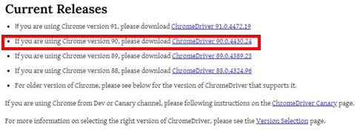
웹 크롤링(Chrome Driver)
◆ Web Crawling
-> 웹 브라우저에서 CONTENTS 데이터확보를 위한 방법
◆ Chrome Driver
-> 크롬 웹 브라우저를 원격으로 제어할 수 있는 프로그램
= 크롬 드라이버 사용 -> 이미지 데이터 획득

Slide 7
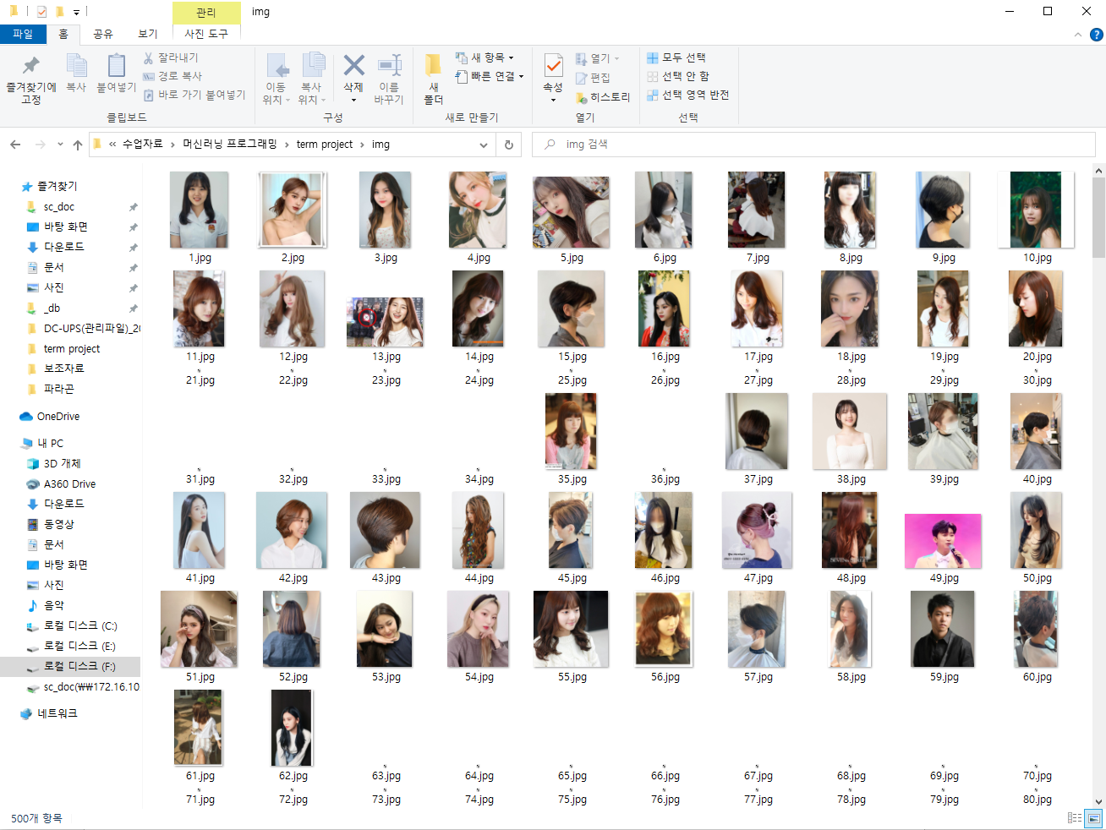
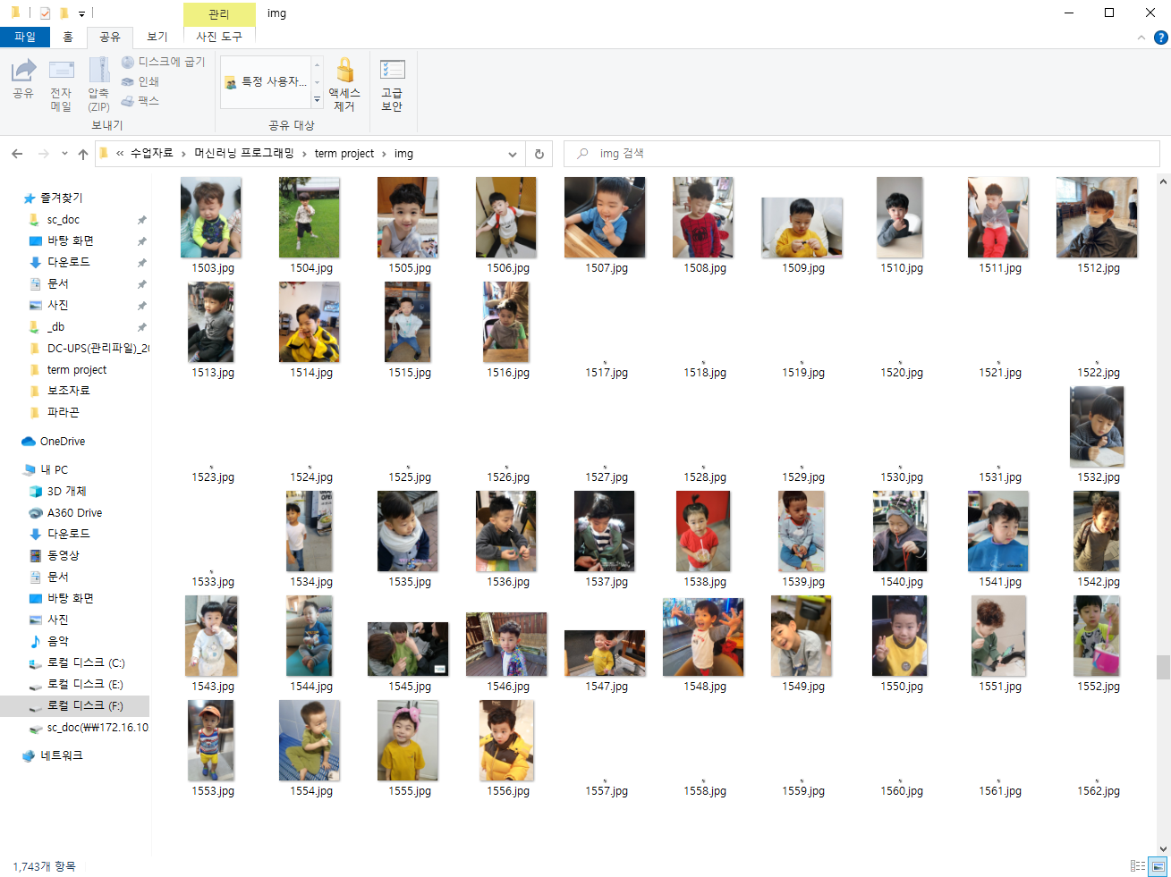
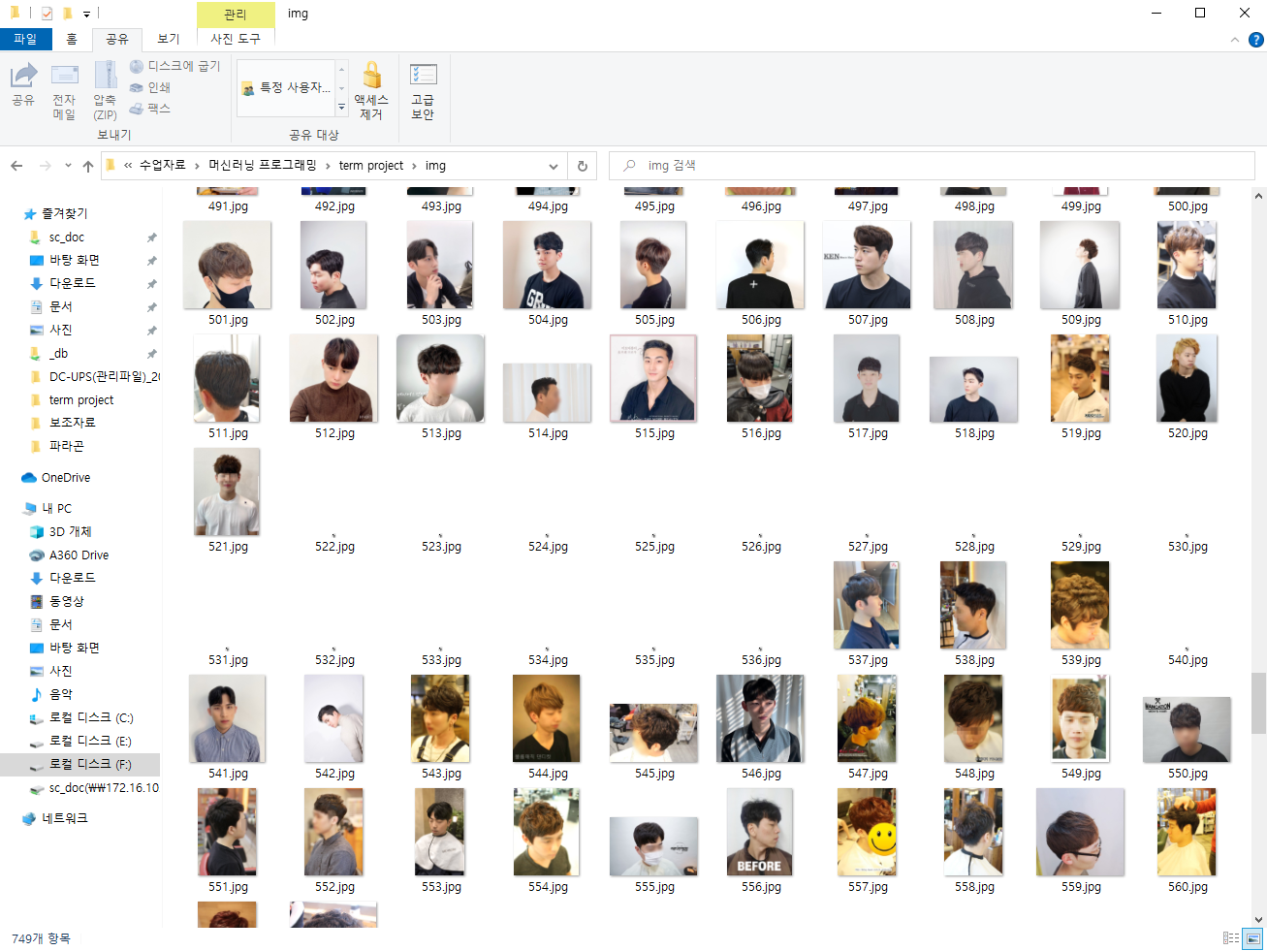
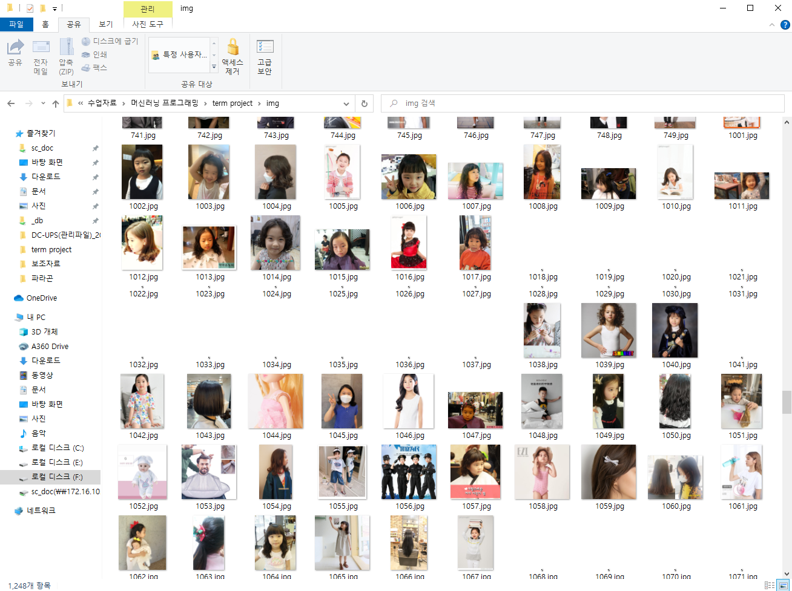
웹 크롤링 결과화면
◆ 4가지 부류에 대한 획득 이미지
총 획득 이미지 = 2000ea
성인남성 = 500ea
성인여성 = 500ea
남자아이 = 500ea
여자아이 = 500ea
광고, 모자이크 등 무관데이터 삭제 후 선별
총 이미지 = 500ea
성인남성 = 146ea
성인여성 = 97ea
남자아이 = 155ea
여자아이 = 102ea
<성인여성 이미지>
<남자아이 이미지>
<성인남성 이미지>
<여자아이 이미지>

Slide 8
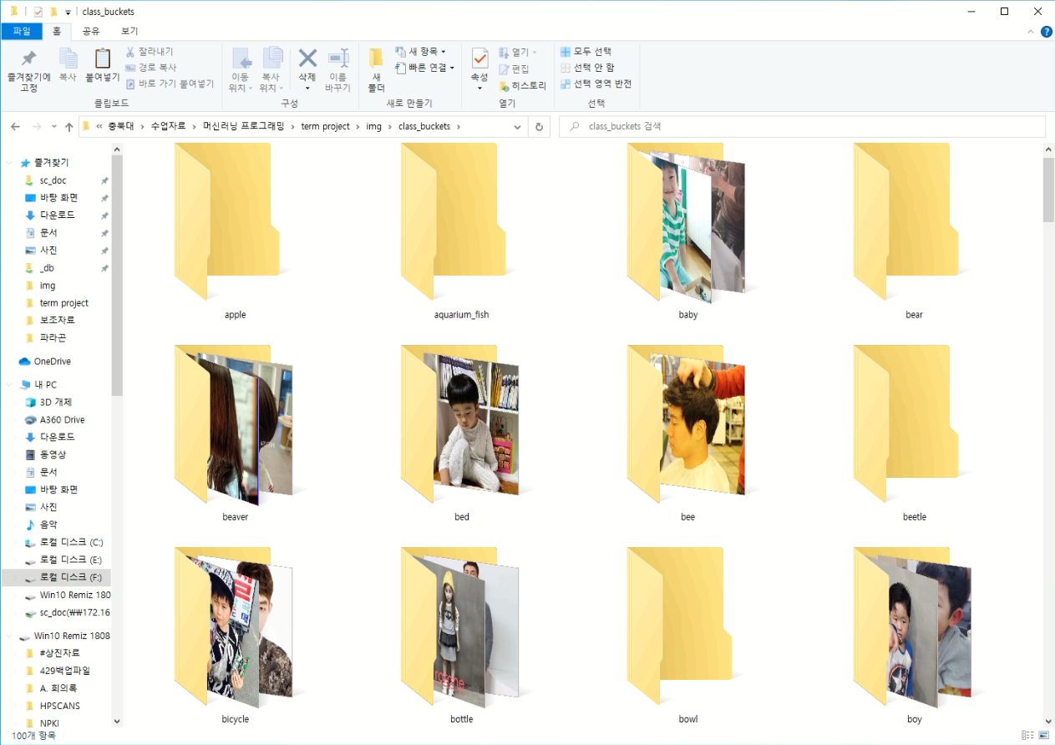
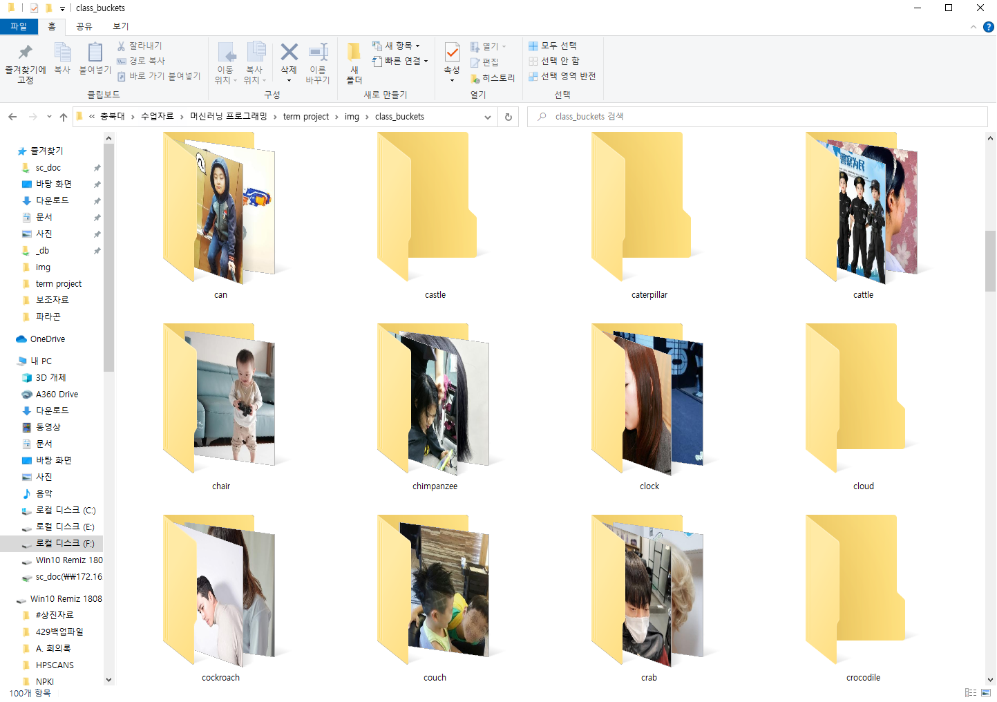
데이터 분류
◆ 이미지 데이터 분류 및 각 폴더에 저장
※ 학습데이터에 대한 성능을 시각화 하기위해 100가지의 클래스 폴더를 생성하여 확인

Slide 9
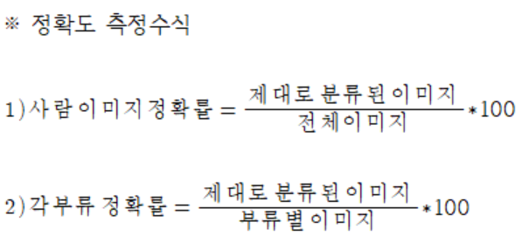
최종결과
1) CIFAR-100 기반 학습 데이터 정확도 60%
2) 성인남성, 성인여성, 여자아이, 남자아이 이미지 데이터 500개사용 (깨진 데이터, 광고, 무관데이터 삭제)
3) 실제 사용된 데이터 개수 성인여성 : 146 , 성인남성 : 97 여자아이 : 102 남자아이 : 155
◆ 분류기 성능평가표
데이터명 | 전체이미지 | 제대로분류된 이미지 | 정확률
사람이미지 | 500 | 323 | 64.6%
WOMAN | 146 | 32 | 21.9%
MAN | 97 | 25 | 25.7%
GIRL | 102 | 20 | 19.6%
BOY | 155 | 54 | 34.8%

Slide 10
결론
◆ 분류기 성능평가표
데이터명 | 전체이미지 | 제대로분류된 이미지 | 정확률
사람이미지 | 500 | 323 | 64.6%
WOMAN | 146 | 32 | 21.9%
MAN | 97 | 25 | 25.7%
GIRL | 102 | 20 | 19.6%
BOY | 155 | 54 | 34.8%
1. 학습 데이터의 부적합성
-> 본 프로젝트에서 필요한 4가지 부류의 데이터를 확보하여 학습을 진행하여 정확률을 높였어야함
2. 낮은 성능의 분류기
-> 기존의 신경망모델이 아니라 본 데이터에 높은 성능을 보이는 신경망모델을 선택하여 사용했어야함
=> 추후 충분한 데이터를 수집하여 사람의 이미지를 잘 분류하는 신경망 모델을 선택하여 진행시 더 좋은 결과를 보일것 으로 예상됨

